Slide 1
Michel Foucault
Der Überwachungsstaat
VON KING LUKA YA HOBBI

Slide 2
Ich wünsche jeder Frau einen schönen Weltfrauentag 😘😘🌹❤️
War 8. März, also nicht wundern so oder so wünsche ich jeder Frau nur das beste

Slide 3
Inhaltsverzeichnis
Biographie
Veröffentlichung und Werke
"Überwachen und Strafen"
Panoptikum nach Bentham
Weitergeführtes Panoptikum von Foucault
Parallelen zwischen "1984", Foucault und Heute
Gefahren auf den heutigen Staat bezogen
Literaturverzeichnis

Slide 4
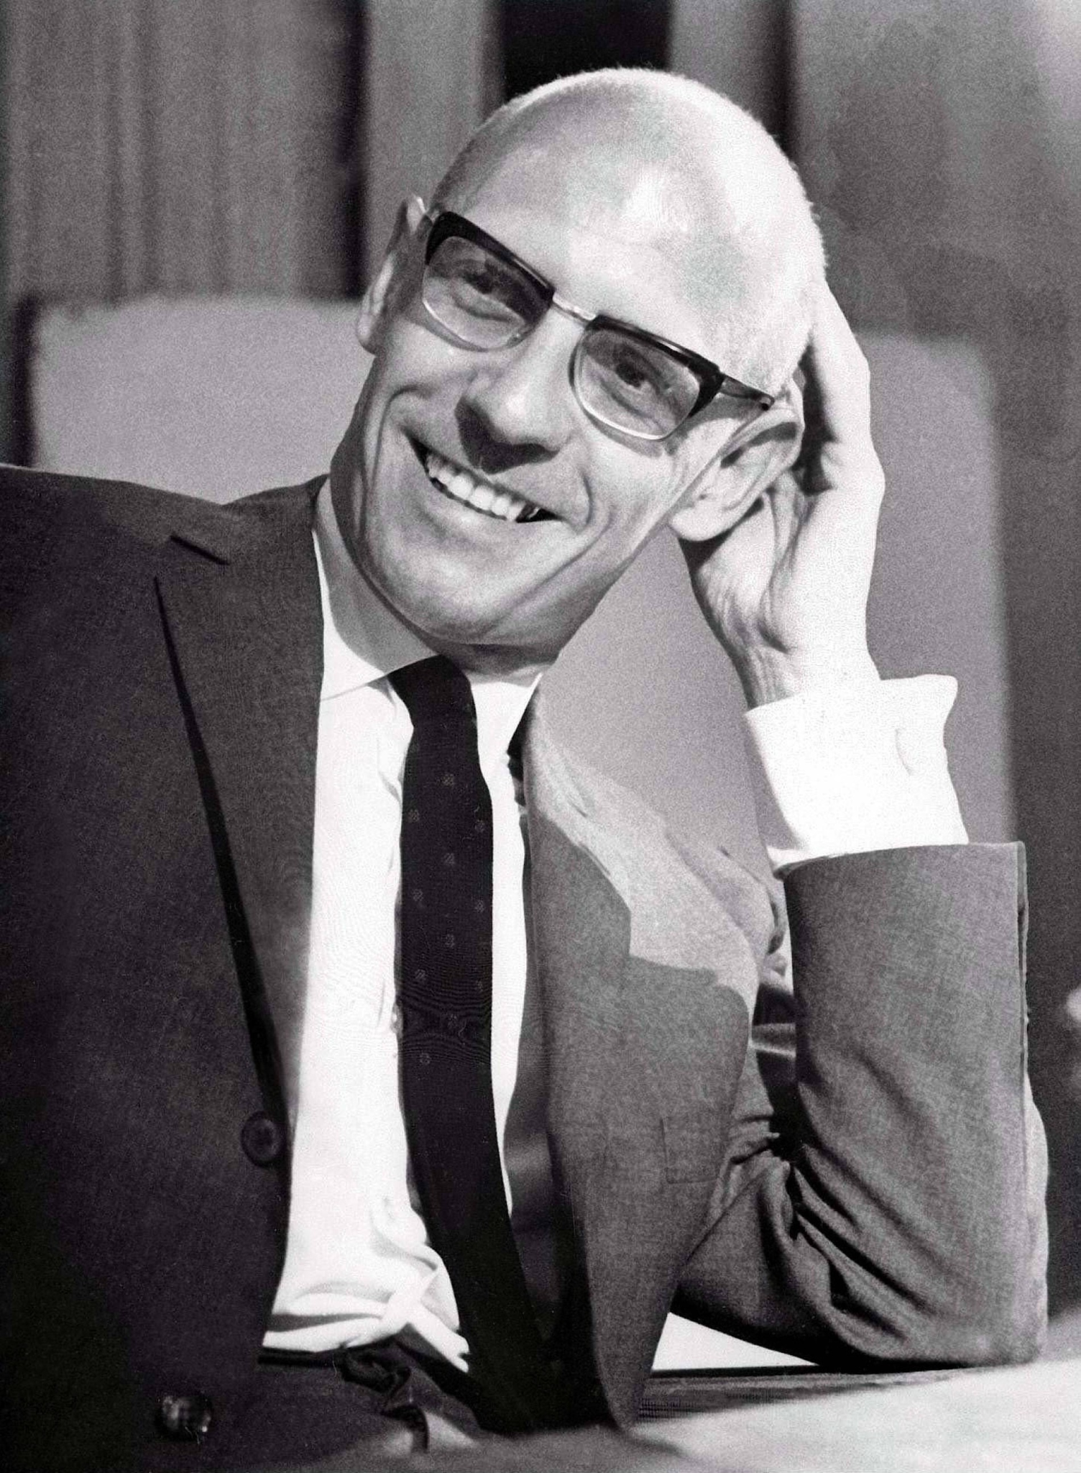
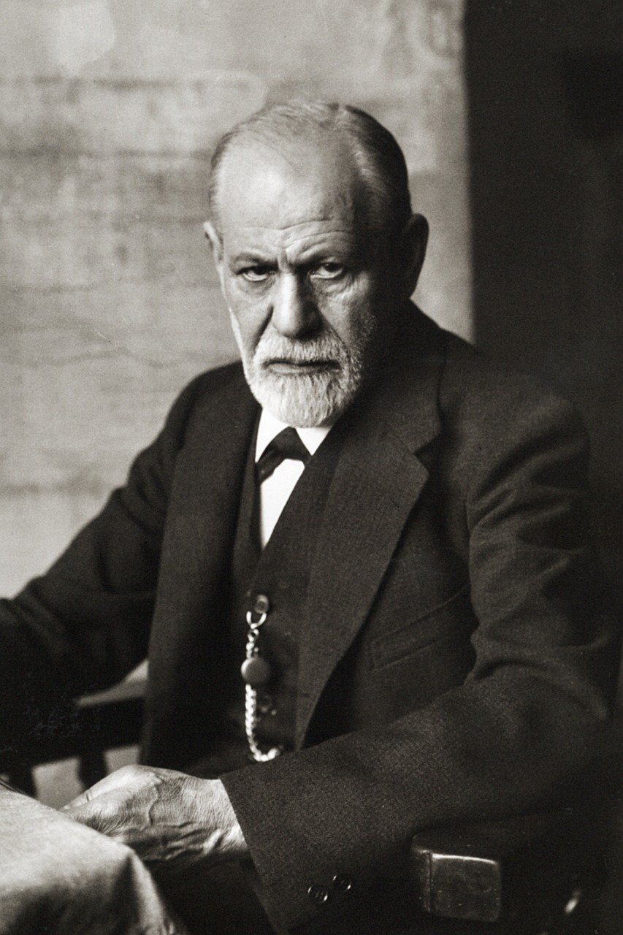
Biografie (Leben)
⭐ 15. Okt 1926
✞ 25. Jun 1984
1943 Abitur 📜
1946 studierte Philosophie an der École Normale Supérieure in Paris 🏛️
1949 Abschluss in Psychologie an der Sorbonne in Paris 🎓📯
1952/53 psychiatrische Zusatzausbildung mit diplomiertem Abschluss📜
widmete sich den Arbeiten der psychoanalytischen Arbeiten Sigmund Freuds 🧠
Michel Foucault, 1976
Sigmund Freud, 1921

Slide 5
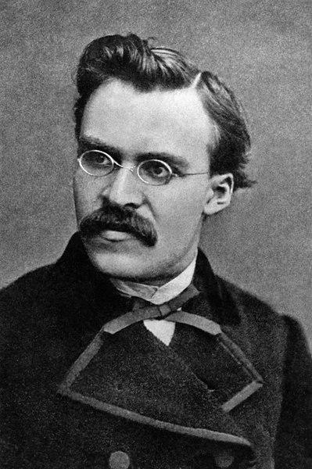

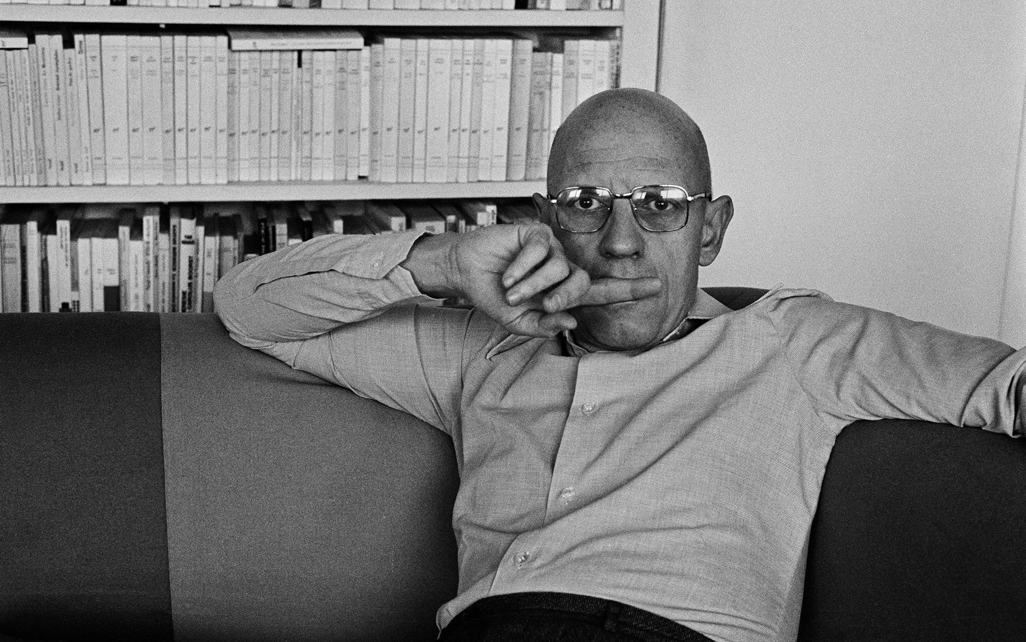
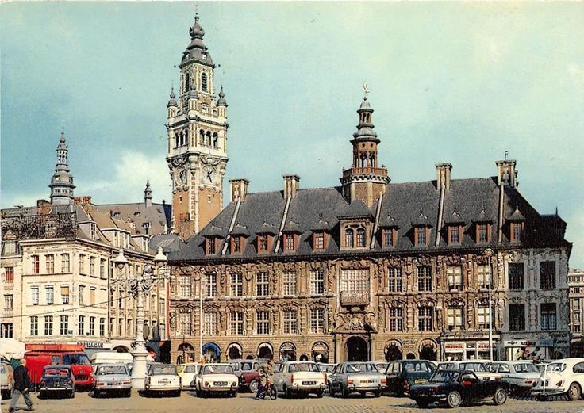
Biografie (Leben)
1952 Assistent für Psychologie an der Universität Lille 📖
hielt Vorlesungen an wenigen Tagen, um zu reisen
1953 Italienaufenthalt
Foucault las zum ersten mal intensiv die Schriften Friedrich Nietzsches
Ab 1954
Erste Veröffentlichungen und Auslandsaufenthalte 📘
Friedrich Nietzsche, um 1879
Michel Foucault, 1978
Université de Lille, 1951

Slide 6





Veröffentlichungen und Werke
1954 nach wiederholtem Schweizer Besuch
Erscheinung der französischen Übersetzung der Schrift Traum und Existenz mit Vorwort von Foucault
1954 erste eigene Schrift
Geisteskrankheit und Persönlichkeit (frz. Maladie mentale et personnalité)
1962 umbenannt in Psychologie und Geisteskrankheit
1955 Schweden
übernahm ein Lektorat für Romanistik
begann mit der Niederschrift von Wahnsinn und Gesellschaft
1958 Polen
In Warschau als Lektor des frz. Kulturinstituts tätig
1959 Deutschland
In Hamburg als Direktor des Institute français tätig
Wahnsinn und Gesellschaft, um 1970 Buchcover

Slide 7

Werke - "Überwachen und Strafen"
Zentral für Philosophie ist der Machtbegriff
Disziplinäre Macht: Institutionen und Techniken der Disziplinierung, wie das Panoptikum, Menschen dazu bringen, sich selbst zu überwachen
Biopolitik: die Kontrolle über Lebensprozesse und Bevölkerungen bezieht
Wissen als Macht: Wissen ist selbst eine Form der Macht. Institutionen, die Wissen kontrollieren, haben Macht über die Definition von Wahrheit und Normen

Slide 8

Geschichtliche Entwicklung der Humanisierung in derr Justizvollstreckung
Umerziehung und Fokus auf die Psyche
Abzielung auf körperliche Folter
Strafe ins private gerückt

Slide 9
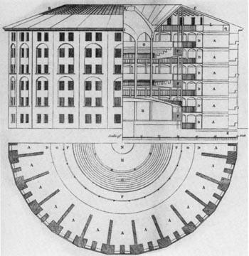
Panoptikum nach Bentham
idealer Gefängnis- und Erziehungsbau mit strahlenförmig angeordneten Trakten

Slide 10
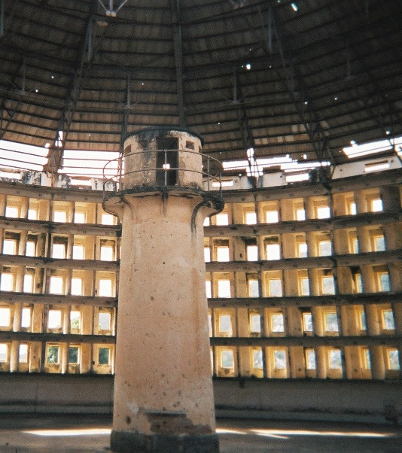
Weitergeführtes Panoptikum von Foucault
Panoptikum (in Kuba)
Beziehung zwischen
1.) Systemen sozialer Kontrolle und Menschen in einer Disziplinarsituation und
2.) dem Macht-Wissen-Konzept zu untersuchen.
Seiner Ansicht nach entstehen Macht und Wissen aus der Beobachtung anderer.

Slide 11
Wie lässt sich "Überwachen und Strafen" auf die Gefahren, die den modernen Staat durch den technologischen Fortschritt bedrohen, beziehen?

Slide 12

Parallelen mit "1984" und heute
"Big Brother is watching you"
Machtmonopol
Staat als Definierer von Normen und Wahrheit

Slide 13
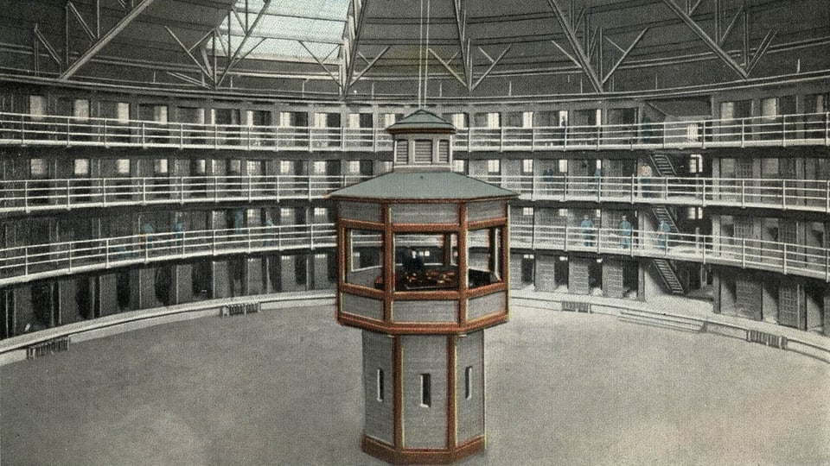
Interpretation des Panoptikums

Slide 14
Michel Foucault sieht das Panopticon als Sinnbild des modernen Staates.

Slide 15
Literaturverzeichnis
http://culturmag.de/rubriken/buecher/jeremy-bentham-das-panoptikum/66139
https://privacy4kids.at/privo/big-brother-is-watching-you/big-brother/
https://www.srf.ch/kultur/das-digitale-ich-alle-im-blick-das-panopticon-als-vorreiter-der-ueberwachung
War ein cooler dude

